Slide 1


ỦY BAN NHÂN DÂN QUẬN LONG BIÊN
TRƯỜNG TIỂU HỌC ĐÔ THỊ VIỆT HƯNG
BÀI GIẢNG ĐIỆN TỬ
KHỐI 3
MÔN: TIẾNG VIỆT

Slide 2
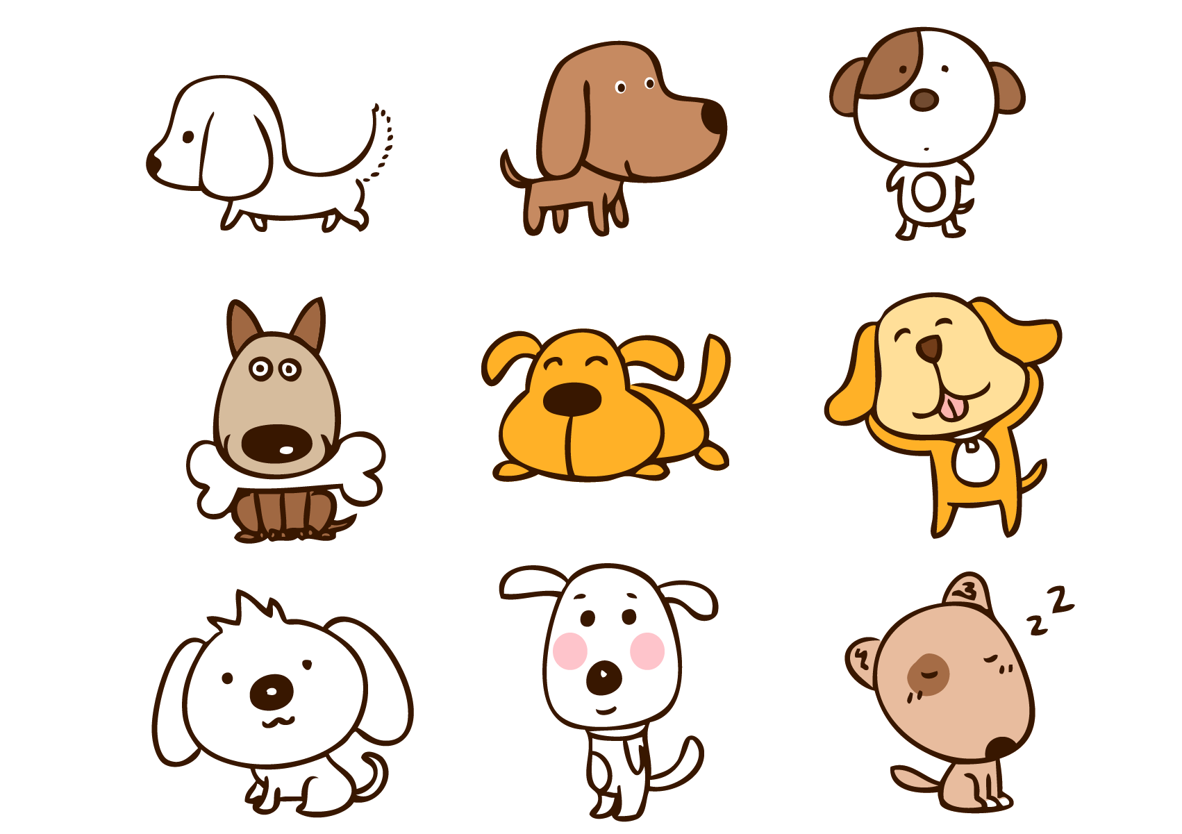

TIẾNG VIỆT 3
TIẾNG VIỆT 3
Bài viết 1

Slide 3



Slide 4
TIẾNG VIỆT 3
TIẾNG VIỆT 3
Bài viết 1
Ôn chữ hoa P, Q

Slide 5



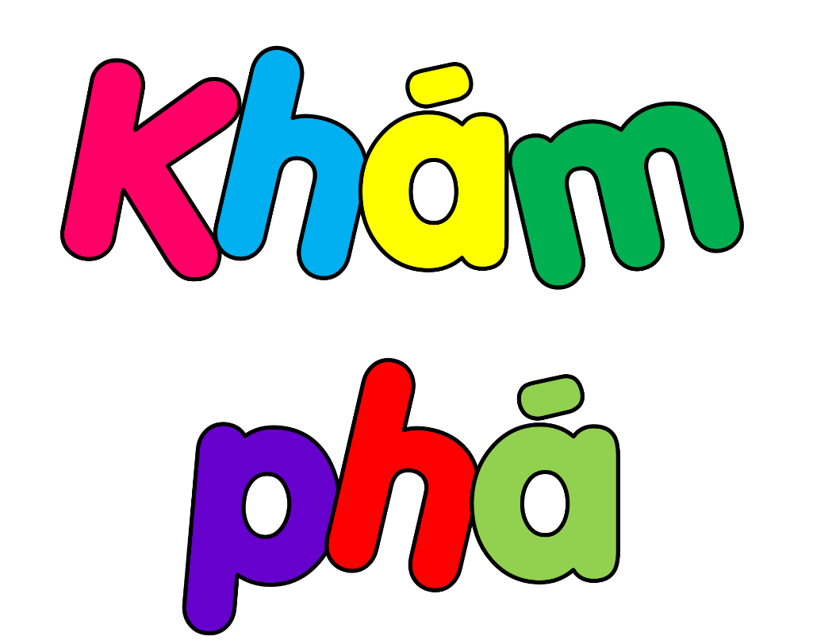

Slide 6
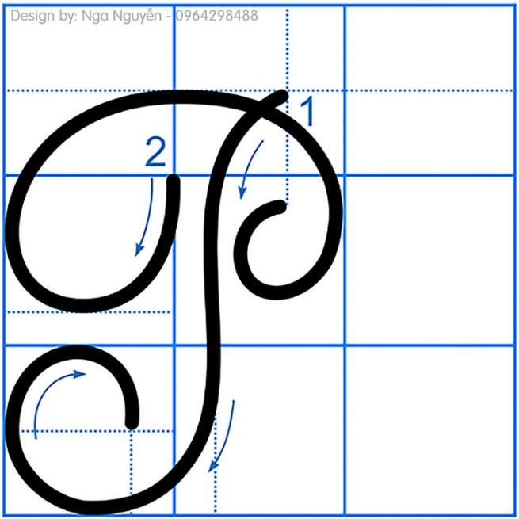
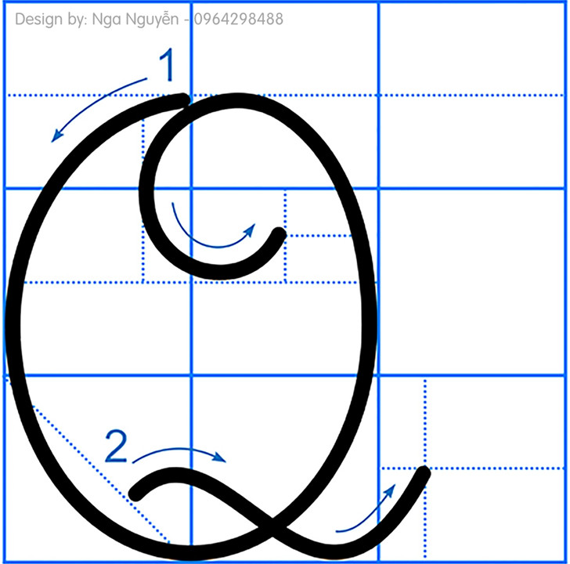
Quan sát và nhận xét
- Chữ viết hoa P, Q được viết bởi mấy nét? Là những nét nào?
+ Chữ viết hoa P: Nét 1 viết giống nét 1 chữ hoa B, nét 2 nét cong trên.
+ Chữ viết hoa Q: Nét 1 viết như chữ hoa O, nét 2 lượn ngang.

Slide 7




Slide 8



Slide 9
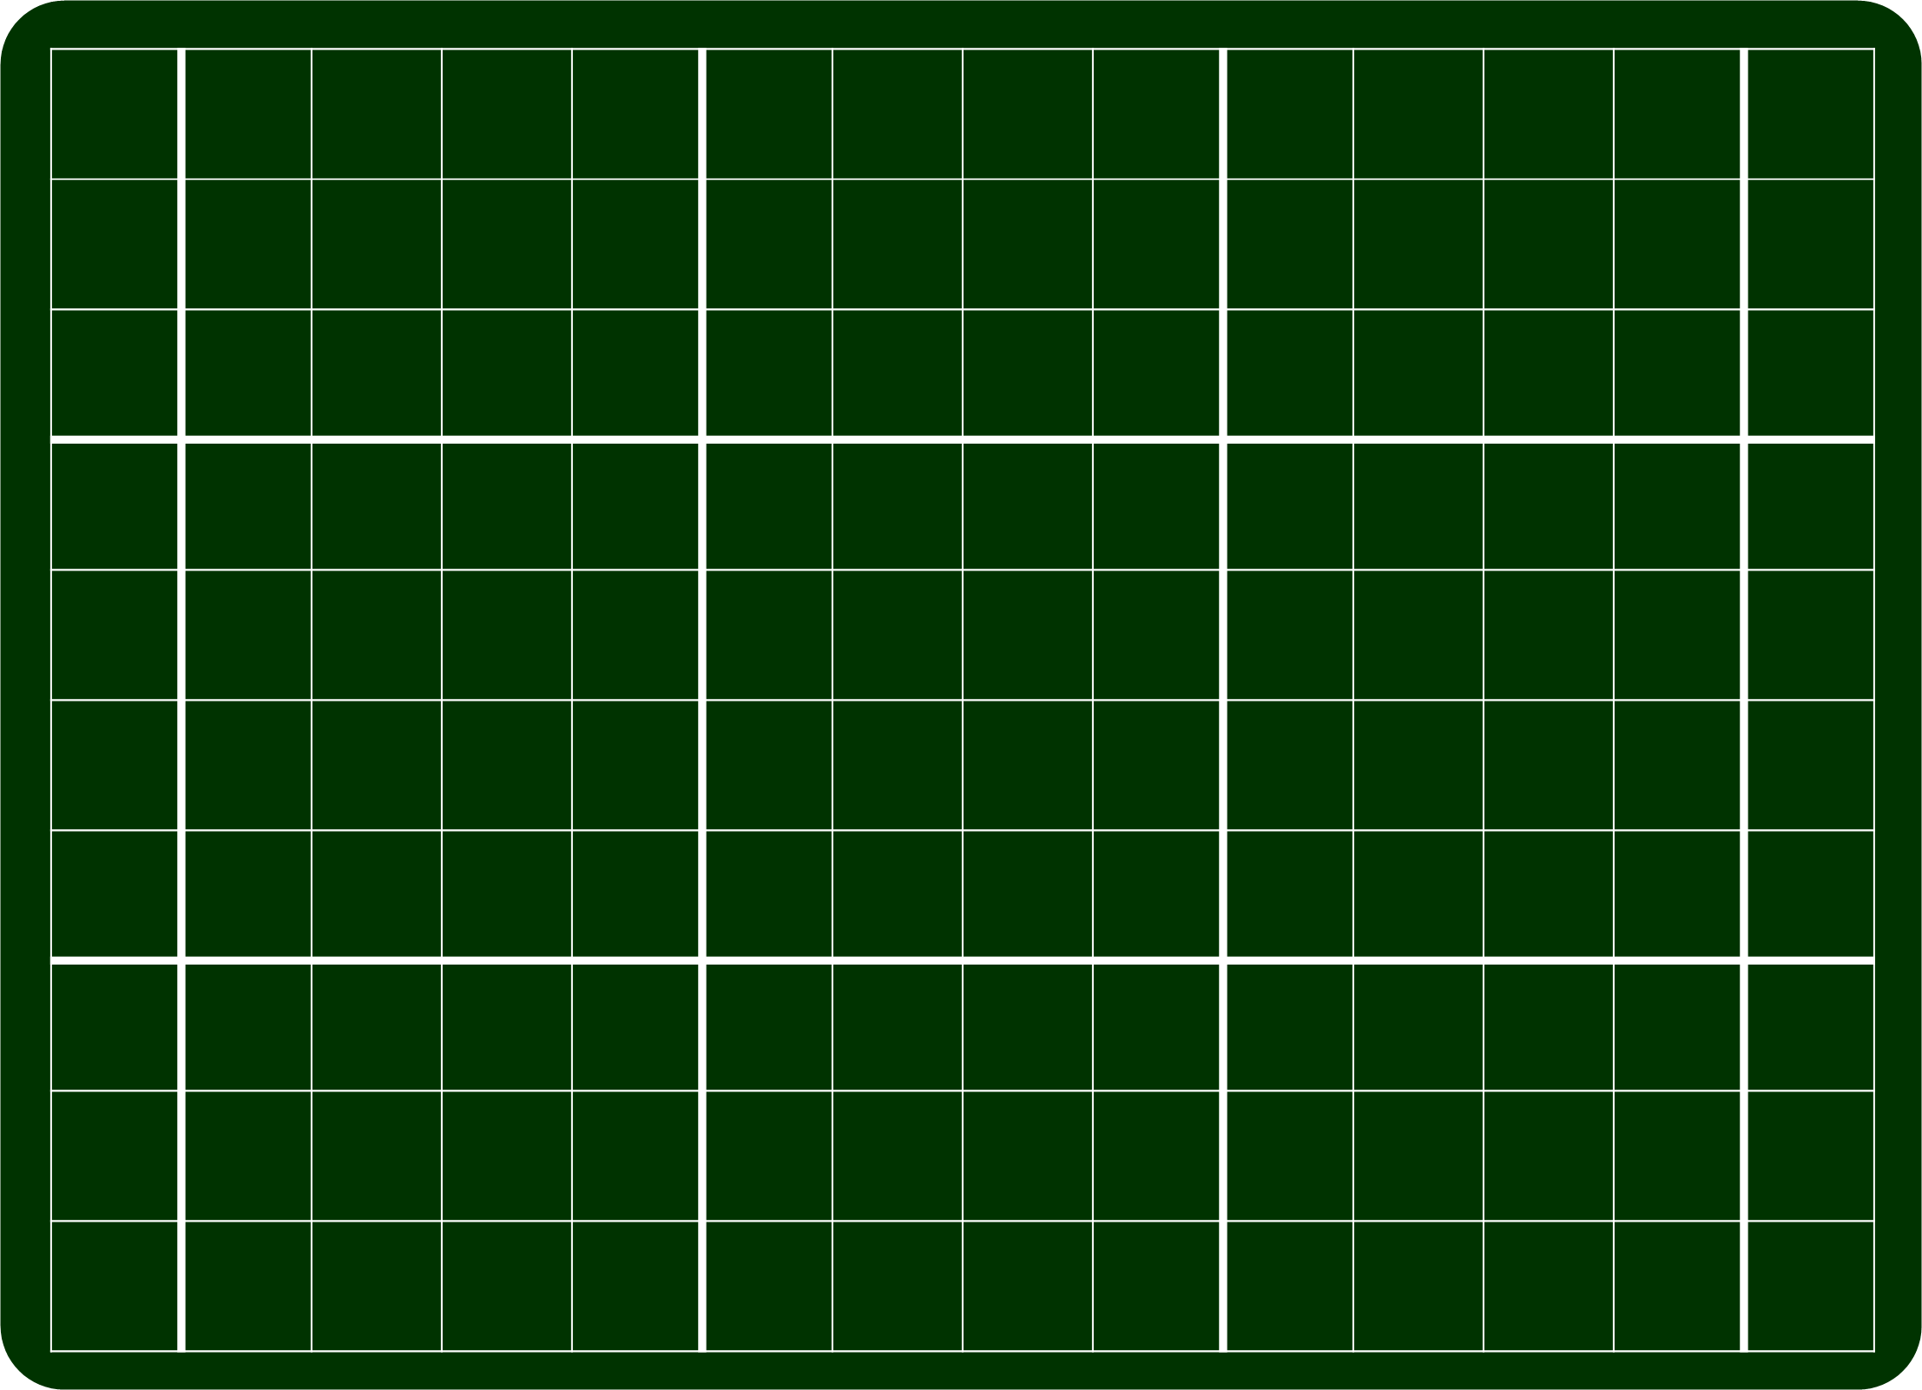










Viết bảng con chữ viết hoa P, Q cỡ nhỏ

Slide 10
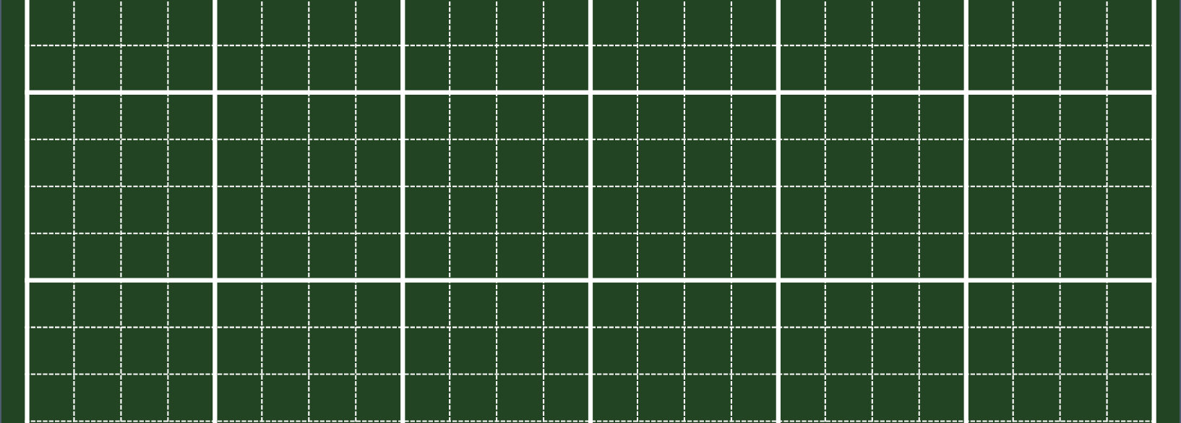









Viết tên riêng
Notes:
- GV giới thiệu: Phú Quốc:
Phú Quốc là 1 huyện đảo của tỉnh Kiên Giang, huyện Phú Quốc gồm đảo Phú Quốc và các đảo nhỏ xung quanh. Đảo Phú Quốc là 1 địa điểm du lịch nổi tiếng của nước ta.

Slide 11



QΜ Ǉa có dải sŪg Hàn
Có εùa NΪ Nưϐ, có hang SΩ Tǟà.
Câu ca dao ca ngợi cảnh đẹp của thành phố Đà Nẵng.
Em hiểu nội dung câu ca dao này là gì?
Notes:
Câu ca dao ca ngợi cảnh đẹp của thành phố Đà Nẵng: Sông Hàn chảy qua giữa lòng thành phố; chùa non nước trên núi Ngũ Hành Sơn; bán đảo Sơn Trà có nhiều hang động, bãi biển đẹp, có cây cổ thụ hàng nghìn năm tuổi và ngọc hải đăng.

Slide 12
QΜ Ǉa có dải sŪg Hàn
Có εùa NΪ Nưϐ, có hang SΩ Tǟà.
- Trong câu ứng dụng trên, chữ nào được viết hoa?
- Những chữ nào viết với độ cao 2,5 li?
- Chữ t cao mấy li?
- Những chữ nào viết với độ cao 2 li?
- Chữ và chữ cách nhau mấy con chữ o?

Slide 13



Slide 14

Tư thế ngồi viết
- Lưng thẳng không tì ngực vào bàn.
- Ngồi hơi cúi.
- Mắt cách vở khoảng 25 - 30cm.
- Tay phải cầm bút.
-Tay trái tì nhẹ lên mép vở để giữ.
-Hai chân để song song thoải mái.

Slide 15
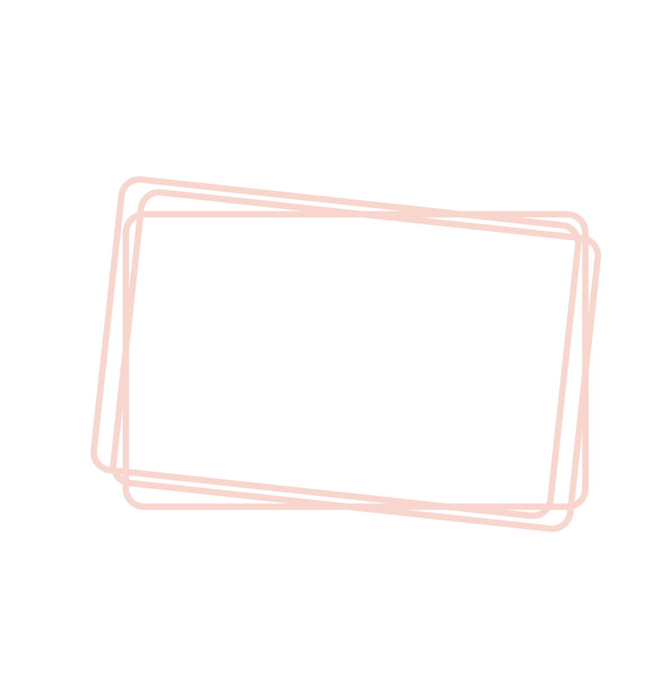




Slide 16


